Slide 1
رياضيات الصف الثاني الابتدائي – الجزء الثاني
(14-1): الوَحَداتُ غيرُ القِياسِيَّةِ لِقِياسِ السَّعَةِ

Slide 2
سَنتعلَّمُ في هذا الدرس:
اختيارُ وَحَداتٍ غيرَ قِياسِيَّةٍ وأَستعْمِلُها في قِياسِ السَّعَةِ.

Slide 3
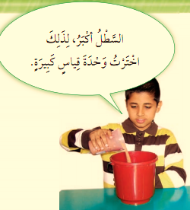
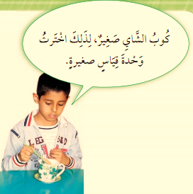
سَعَةُ وِعاءٍ هي الكمِّيةُ التي يُمكِنُ لهذا الوِعاءِ أن يَحْوِيَها.
يُمكِنُ أن أَقيسَ السَّعةَ بوحداتٍ غيرِ قياسيَّةٍ.
وِحدةُ القِياسِ هي الكُوبُ:
وِحدةُ القِياسِ هي المِلعَقَةُ:
القِياسُ: تقْرِيبًا
القِياسُ: تقْرِيبًا
20
20
وزارة التربية والتعليم – 2020م

Slide 4
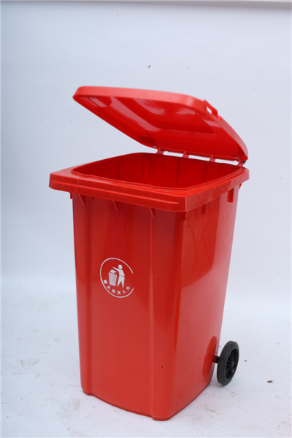
وِحدةُ القِياسِ هي الكُوبُ:
وِحدةُ القِياسِ هي السَّطْلُ:
القِياسُ: تقْرِيبًا
5
القِياسُ: تقْرِيبًا
20
وزارة التربية والتعليم – 2020م

Slide 5
وِحدةُ القِياسِ هي الكُوب:
وِحدةُ القِياسِ هي المِلعَقَةُ:
القِياسُ: تقْرِيبًا
القِياسُ: تقْرِيبًا
10
3
وِحدةُ القِياسِ هي السَّطلُ:
القِياسُ: تقْرِيبًا
10
وزارة التربية والتعليم – 2020م

